Slide 1

Introducción a Jetpack Compose{
JetPack_Compose.kt
[VallaTech Summit]
< Gonzalo Calvo>
}
Kotlin

Slide 2
fun whoAmI() =
User(
name = “Gonzalo Calvo”
degree = “Software Engineering”
jobTitle = “Android Developer”
jobSubtitle = “Tech Lead @ Zinia”
company = “Openbank”
)
Kotlin
VallaTech Summit - Jetpack Compose - GonzaCS

Slide 3
Tabla de ‘Contenidos’ {
1
2
3
JetPack_Compose.kt
Introducción Teórica
< ¿Qué es JetPack Compose? >
< Ventajas y Desventajas >
Ejercicio Práctico
< Iremos siguiendo todo un tutorial para conseguir realizar una interfaz >
Continuación y pruebas
< Aquí podréis ir probando y añadiendo cosas a la interfaz creada anteriormente >
}
VallaTech Summit - Jetpack Compose - GonzaCS

Slide 4

01 {
[Cómo Utilizar JC]
}
Programming Language

Slide 5
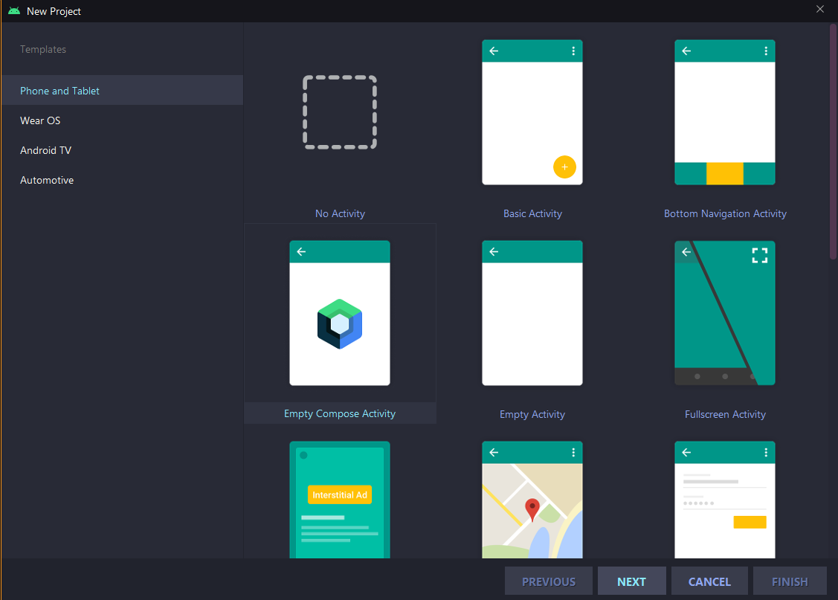
VallaTech Summit - Jetpack Compose - GonzaCS

Slide 6
02 {
[¿Qué es Jetpack Compose]
< Framework desarrollado por Jetbrains y Google >
< Interfaces imperativas vs declarativas >
< Kotlin >
}
VallaTech Summit - Jetpack Compose - GonzaCS

Slide 7
03 {
[¿Qué es la programación imperativa?]
< ¿Cómo debe hacerse? >
< Paso por paso >
}
VallaTech Summit - Jetpack Compose - GonzaCS
Notes:
Obtenemos una referencia al objeto del layout, por ejemplo un TextView.
Guardamos dicha referencia en una variable de nuestra Activity.
Le cambiamos los atributos necesarios cuando lo necesitemos: por ejemplo llamamos al método setText(), setBackgroundColor(), etc.

Slide 8
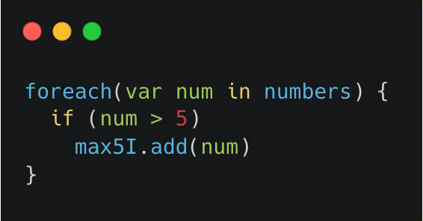
03 {
[¿Qué es la programación imperativa?]
}
VallaTech Summit - Jetpack Compose - GonzaCS
Notes:
Obtenemos una referencia al objeto del layout, por ejemplo un TextView.
Guardamos dicha referencia en una variable de nuestra Activity.
Le cambiamos los atributos necesarios cuando lo necesitemos: por ejemplo llamamos al método setText(), setBackgroundColor(), etc.

Slide 9
04 {
[¿Qué es la programación declarativa?]
< ¿Qué debe hacerse? >
< Condiciones que se deben cumplir >
< Resultado final deseado >
}
VallaTech Summit - Jetpack Compose - GonzaCS
Notes:
siempre se describe el resultado final deseado, en lugar de mostrar todos los pasos de trabajo.
Mas facil de leer y entender el codigo

Slide 10
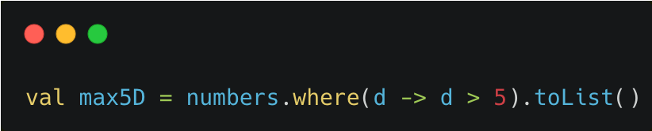
04 {
[¿Qué es la programación declarativa?]
}
VallaTech Summit - Jetpack Compose - GonzaCS
Notes:
siempre se describe el resultado final deseado, en lugar de mostrar todos los pasos de trabajo.
Mas facil de leer y entender el codigo

Slide 11
04 {
[Interfaz imperativa VS declarativa]
Imperativas: Las vistas se actualizan en base a instrucciones imperativas desde el código.
Declarativas: Se crean o se actualizan automáticamente en función del estado.
}
VallaTech Summit - Jetpack Compose - GonzaCS
Notes:
siempre se describe el resultado final deseado, en lugar de mostrar todos los pasos de trabajo.
Mas facil de leer y entender el codigo

Slide 12
05 {
[¿Por qué Jetpack Compose]
< Simplificación código >
< Menos errores >
< Reutilización >
< 100% Kotlin >
}
VallaTech Summit - Jetpack Compose - GonzaCS

Slide 13
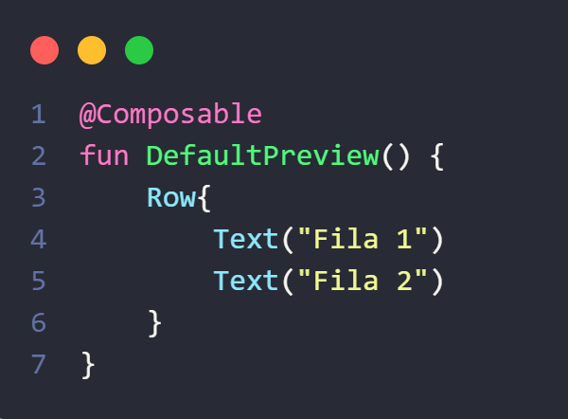

06 Row{
}
VallaTech Summit - Jetpack Compose - GonzaCS

Slide 14
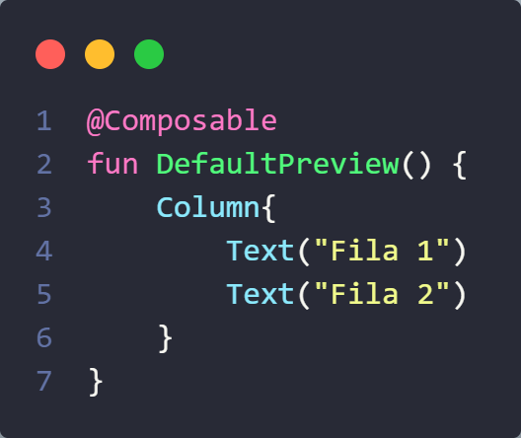
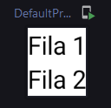
07 Column{
}
VallaTech Summit - Jetpack Compose - GonzaCS

Slide 15
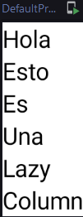
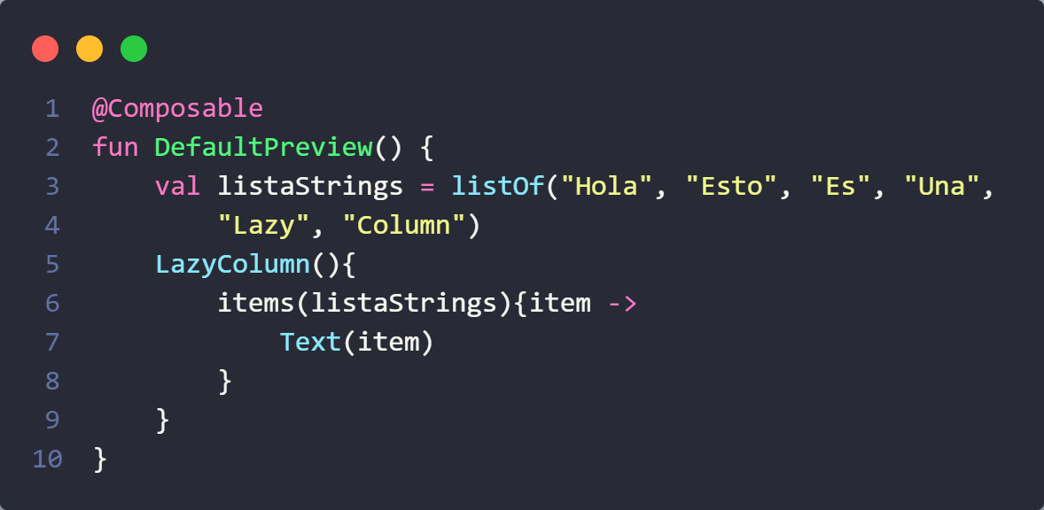
08 LazyColumn{
}
VallaTech Summit - Jetpack Compose - GonzaCS

Slide 16
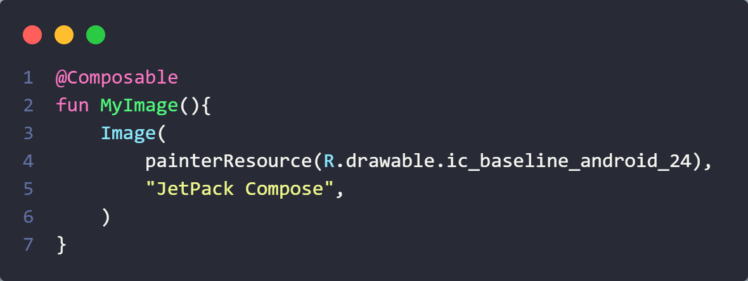
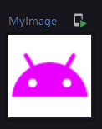
09 Image{
}
VallaTech Summit - Jetpack Compose - GonzaCS

Slide 17
10 {
[Modifiers]
< Se utilizan para modificar ciertos aspectos de un Composable >
< Se pueden concatenar diferentes Modifiers >
Ejemplo: Modifier.width().height().size().
fillMaxSize().fillMaxWidth().padding()
< Los utilizaremos en los siguientes ejemplos >
}
VallaTech Summit - Jetpack Compose - GonzaCS

Slide 18
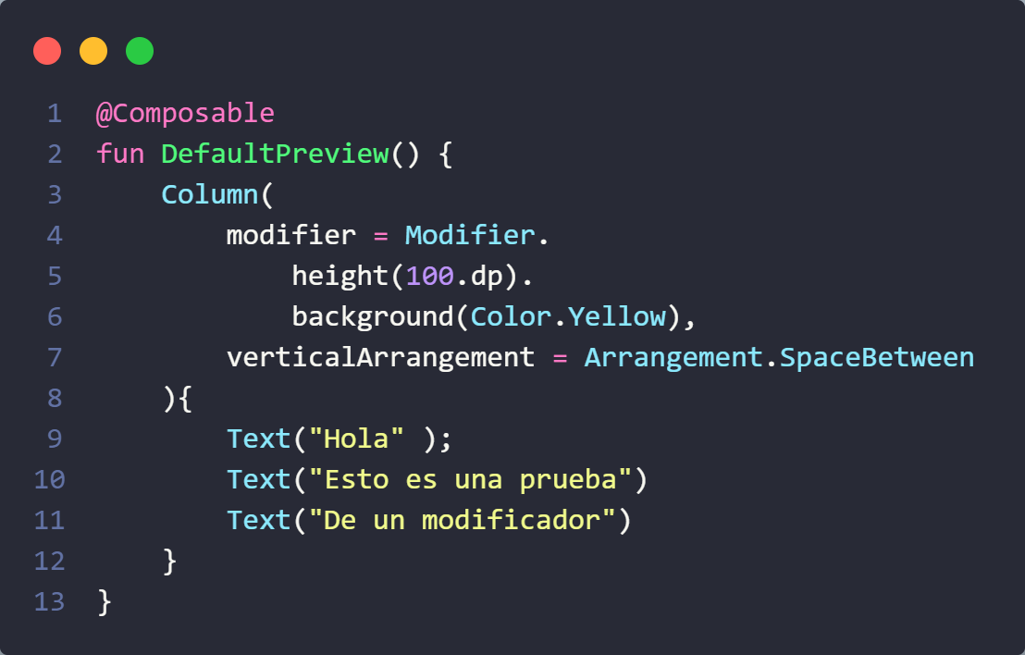
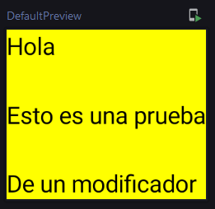
11 {
}
VallaTech Summit - Jetpack Compose - GonzaCS

Slide 19
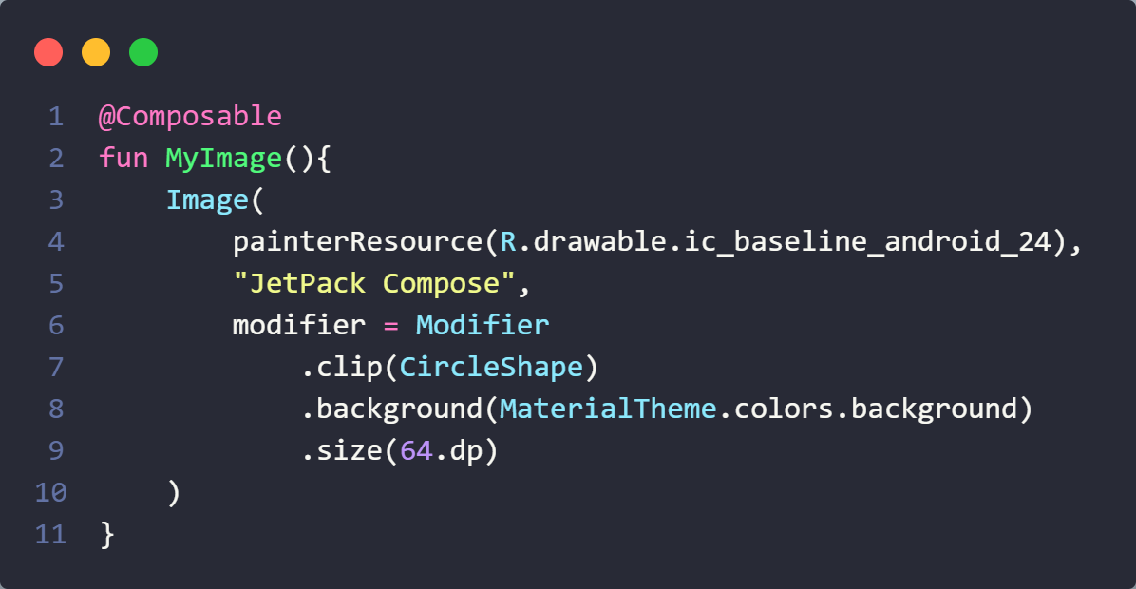
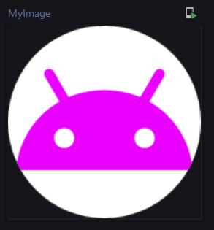
12 {
}
VallaTech Summit - Jetpack Compose - GonzaCS

Slide 20
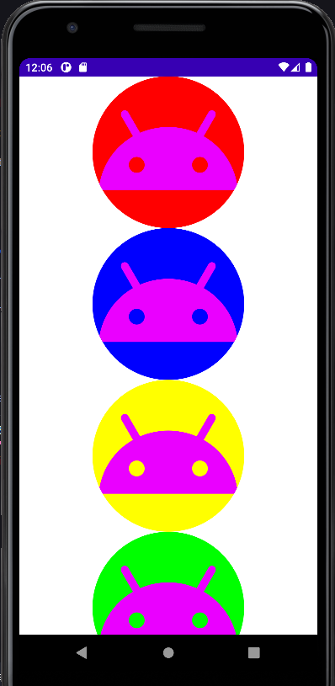
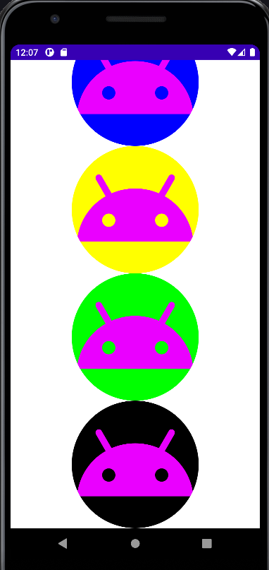
13 {
[Ejercicio práctico]
}
VallaTech Summit - Jetpack Compose - GonzaCS

Slide 21
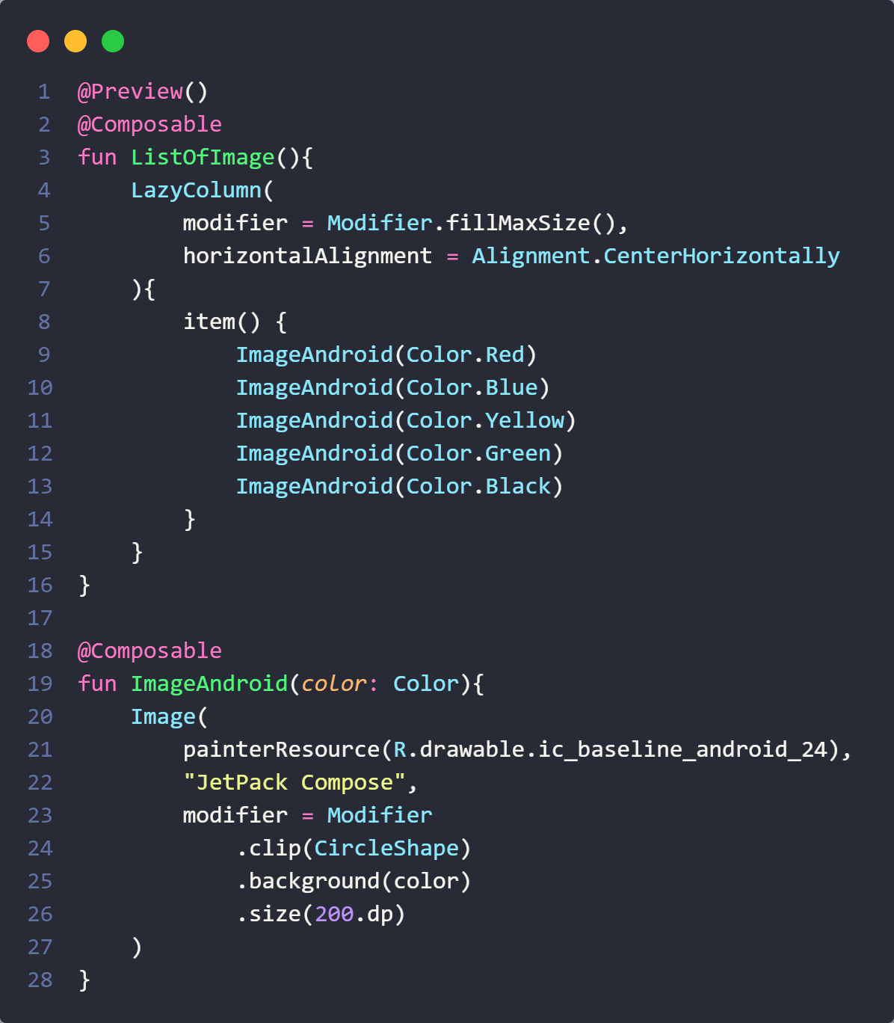
14 {
}
VallaTech Summit - Jetpack Compose - GonzaCS

Slide 22
15 {
}
VallaTech Summit - Jetpack Compose - GonzaCS

Slide 23
16 {
[Ejercicio]
<https://github.com/GonzaCS/vallaTechSummit-jetpack-compose >
}
VallaTech Summit - Jetpack Compose - GonzaCS

